Slide 1
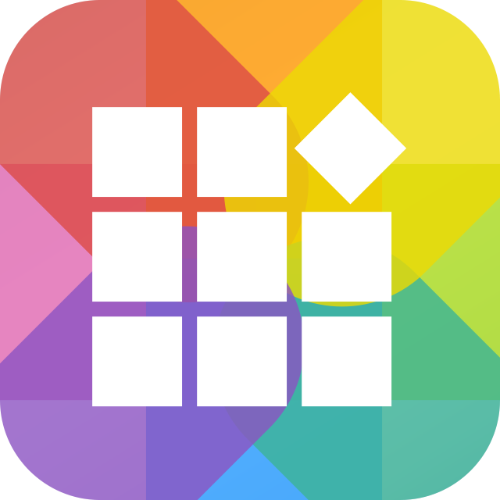
QDK 開發者工具
完整攻略
讓您開發的 App 在 QNAP NAS 上流暢運行

Slide 2

QNAP 開發平台
QNAP 開發平台為專業的軟體開發人員、網路及系統整合人員，以及獨立軟體開發人員所建置，可用來建構完整的軟硬體整合平台，並開發應用程式。
歡迎所有熱情的開發者加入我們的開發平台，為您和 QNAP 創造雙贏的未來。
Notes:
[Felix]
QNAP 開發者平台是一個設計給所有人用來建立軟硬體整合或開發NAS 應用程式的一個平台。
我們歡迎有熱情的開發者來參與我們的開發平台, 並與 QNAP 創造一個雙贏的未來。

Slide 3


QNAP 開發平台
豐富的內建功能，節省您開發應用程式的工作量和時間
QNAP 私有雲 NAS 系統以存儲資料為核心，提供眾多實用和增值的功能，包括用戶和權限管理、備份、多媒體娛樂、安全監控，以及虛擬化應用，更跨足物聯網領域，並整合人工智慧 (A.I.) 與機器學習 (Machine Learning) 技術。
作為一個開發平台，QNAP NAS 提供可協助大幅減少開發工作量的整體解決方案，透過 QNAP 的品牌形象及影響力，您的成功可以被輕鬆地實現。
Notes:
[Felix]
QNAP NAS 擁有許多內建的功能。
包含身份認證, 備份與還原你的資料, 檔案管理等等。
我們也有提供多媒體的功能, 資料分享的功能。
這些都是 QNAP 所提供的內建功能, 你可以透過這些功能來開發自己的應用程式。
你可以站在 QNAP 這個巨人的肩膀上。

Slide 4

QNAP 開發平台
如果您是專業軟體供應商或系統整合廠商，且正在尋求一個優秀的硬體平台，並將您有價值的軟體程式整合到您的解決方案中。
QNAP NAS 絕對是您的首選。
如果您是一位獨立軟體開發人員，想與全世界分享您的創意，那麼 QNAP NAS 是讓您發光的理想平台。
Notes:
[Felix]
所以, QNAP 的開發平台是為誰設計的？
如果你的應用程式需要儲存相關功能的話，那麼你就是我們想找的人！
無論你是專業的軟體開發廠商, 或者你只是一個獨立的軟體開發者。
QNAP 都很歡迎你們來加入我們的開發平台。
QNAP 開發平台會是你們最好的選擇。

Slide 5
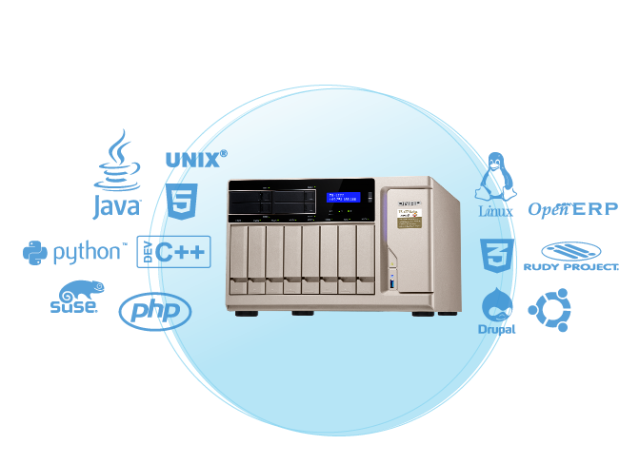

使用虛擬機整合
透過虛擬機 (VM) 來進行整合，我們允許任何作業系統或第三方軟體在 QNAP NAS 上運行，且無需任何的修改，進而實現輕鬆高效率的整合。
Notes:
[Chris]
開發者有許多的方式可以將他們的應用程式與 QNAP NAS 做整合。
首先, 開發者可以使用虛擬機的技術來做結合。
是的，如果您已經開發了一個應用程式，您並不需要做什麼特別的修改。
只要將其轉換成為虛擬機器，並且透過 QNAP 的 Virtualization Station部署到 QNAP NAS 中。
然後您的應用程式就與QNAP NAS 做整合了。
(很容易吧！真的！)

Slide 6

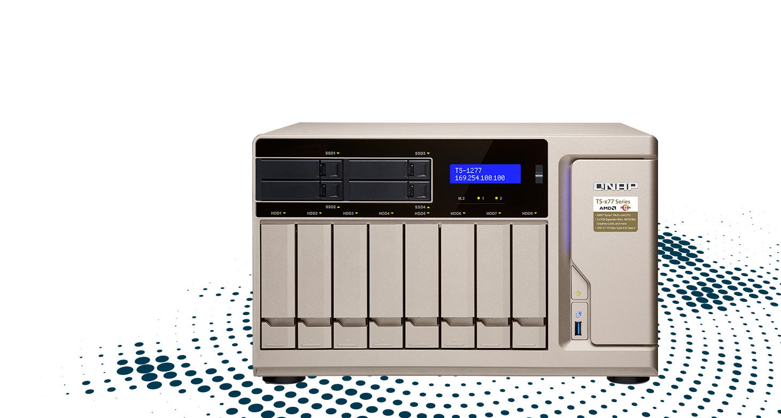
使用虛擬機整合
虛擬機技術允許第三方合作夥伴將原先設計執行在 Windows 及 Linux 平台上的應用程式，轉移到 QNAP NAS 中來執行，而不需做額外的設計或修改。
使用虛擬機器的優勢 :
可以直接使用原先已開發好的應用程式，無須重新開發。
無須投資額外的硬體設備，直接使用 QNAP NAS 即可。
熟悉及友善的使用者介面。
Notes:
[Chris]
使用虛擬機整合將會有一些好處。
首先, 客戶並不需要重新開發應用程式, 而可以直接使用已經原本的應用程式。
應用程式在執行時的環境將會是一個虛擬機器，意思是他將會是 Hardware-independent 的。
最後, 你也可以直接使用原本的使用者介面，不需要再重新的設計。
[Felix]
舉個例子，如果你有原本就有一個應用程式 -- 一個 門禁系統。
你要怎麼部署你的系統呢？
通常來說你會需要一台server 來執行這個門禁系統, 並且你還需要一個儲存設備 (QNAP NAS)，來儲存這些門禁紀錄。
這就表示，你需要一台server 跟一個NAS，對吧？(沒錯！）
但如果你將你的應用程式轉換為虛擬機環境，然在再部署到 QNAP NAS 上，那你就只需要一台 QNAP NAS 即可。
所以呢！QNAP 的 NAS 不只是儲存你的資料，同時還可以執行你的程式。
(那這樣就可以省下一台機器的錢了！那太好了！）

Slide 7


QNAP 軟體開發套件
QNAP QDK 軟體開發套件可讓開發者用來設計運行在 QNAP NAS 上、個人電腦以及行動裝置中的應用程式。
Notes:
[Felix]
除了虛擬機的整合, 我們也提供另外一種整合的方式。
我們將會介紹 QNAP 開發工具包, 也稱為 QDK。
有了 QDK, 開發者將可以開發運行在 QNAP NAS, 個人電腦以及行動裝置上的應用程式。

Slide 8

QDK 類型
PC / Mobile QDK
  為開發個人電腦及行動裝置應用程式所設計。
  應用程式將會擁有可以存取及管理 NAS 中檔案的能力。
NAS QDK
  為開發 NAS 裡的 App 所設計。
  NAS 將會成為您的舞台，第三方合作夥伴將可以在 NAS 上盡情開發獨創應用。
Notes:
[Felix]
我們有兩種不同類型的 QDK。
包含了 PC / Mobile QDK 以及 NAS QDK。
對於 PC 與 Mobile 的 QDK 而言, 是設計用來開發個人電腦以及行動裝置中的應用程式。
使用這個 QDK, 你的應用程式將會有能力可以存取及管理 NAS 中的檔案。
另外對於 NAS QDK 而言, 是設計用來開發 NAS 上的應用程式。
NAS 將會是一個舞台, 我們的合作夥伴將可以在 NAS 中把你的創意都發揮出來。

Slide 9
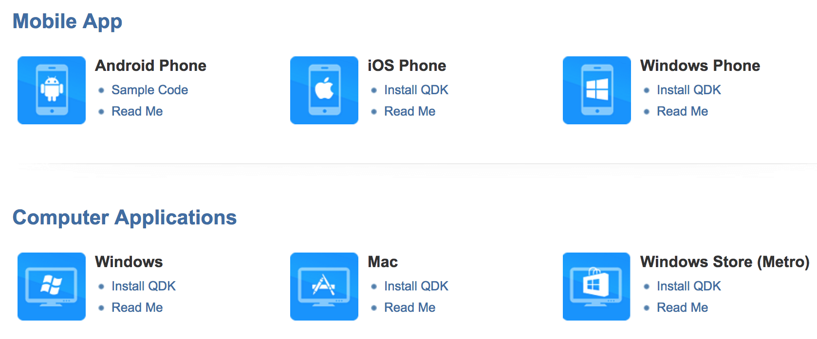
PC / Mobile QDK - 支援裝置類型
Notes:
[Felix]
我們的 PC以及 Mobile 的 SDK 支援許多電腦以及行動裝置。
我們也提供一些範例的程式碼，程式開發員可以參考這些程式碼去開發他們自己的應用程式。
對於行動裝置而言, 我們支援了 Android 平台, iOS 平台以及 Windows Phone 的平台。(幾乎所有的行動平台了嘛？是的，基本上是所有的行動平台)
對於個人電腦而言, 我們支援了 Windows 平台, MacOS 平台以及 Windows Store 平台。(也支援蠻多平台的嘛！恩)

Slide 10

NAS QDK - QPKG
QPKG 為 NAS 的應用程式 (QNAP Package) 的簡稱。
透過 QPKG，您可安裝您想要的 NAS App 來擴充 NAS 的功能。
任何人皆可透過 QPKG 輕鬆地在 QNAP NAS 上安裝或移除應用程式。
Notes:
[Felix]
另一方面, 使用 NAS QDK, 我們可以開發在 QNAP NAS 上的應用程式。
NAS QDK 將會將 NAS 的應用程式打包成 package，稱之為 QPKG。是 QNAP Package 的簡稱。
透過 QPKG , 使用者可以安裝他們想要的應用程式來擴充 NAS 的功能。
每個人都可以很簡單的透過 QPKG 來安裝及移除 QNAP NAS 上的應用程式。
今天呢 我們會專注在介紹 NAS QDK 的部分
Chris 會來幫我們介紹如何開發 NAS App 的部分

Slide 11






開發 NAS 應用程式的步驟
準備 QNAP NAS 或 vQTS 環境
設定 NAS QDK 開發環境
建立 QPKG 專案
開發您的 QPKG
建置您的 QPKG
測試您的 QPKG
Notes:
[Chris]
如果要開發 NAS 應用程式的話, 這邊有一些步驟。
1. 首先, 你必須先擁有一台 QNAP 的 NAS, 或者是 vQTS 的環境。
(vQTS 是什麼呢？ vQTS 是 virtual QTS 的簡稱。透過 vQTS 的環境，開發者可以在一個獨立的 QTS 環境中開發 NAS 的應用程式。而不用害怕會弄壞 NAS 的系統。)
(vQTS 是一個虛擬機？是的)
2. 接下來, 你必須設定一個 NAS QDK 的開發環境。
3. 然後你必須建立一個 QPKG 的專案。
4. 接著你就可以開始開發你的 NAS 應用程式了。
5. 當你完成後, 你必須為你的應用程式產生 QPKG。
6. 然後手動的將 QPKG 安裝到你的 QNAP NAS 中, 並開始做測試。

Slide 12

展示 - NAS QDK 開發環境的建置及設定
Demo
Notes:
[Chris]
好, 那接下來會有一個 demo 來展示如何設定你的 NAS QDK 的開發環境。

Slide 13
開發 NAS 應用程式的步驟
準備 QNAP NAS 或 vQTS 環境
設定 NAS QDK 開發環境
建立 QPKG 專案
開發您的 QPKG
建置您的 QPKG
測試您的 QPKG
Notes:
[Chris]
如果要開發 NAS 應用程式的話, 這邊有一些步驟。
1. 首先, 你必須先擁有一台 QNAP 的 NAS, 或者是 vQTS 的環境。
(vQTS 是什麼呢？ vQTS 是 virtual QTS 的簡稱。透過 vQTS 的環境，開發者可以在一個獨立的 QTS 環境中開發 NAS 的應用程式。而不用害怕會弄壞 NAS 的系統。)
(vQTS 是一個虛擬機？是的)
2. 接下來, 你必須設定一個 NAS QDK 的開發環境。
3. 然後你必須建立一個 QPKG 的專案。
4. 接著你就可以開始開發你的 NAS 應用程式了。
5. 當你完成後, 你必須為你的應用程式產生 QPKG。
6. 然後手動的將 QPKG 安裝到你的 QNAP NAS 中, 並開始做測試。

Slide 14
展示 - NAS 應用程式的開發及流程
Demo
Notes:
[Chris]
設定完開發環境之後, 就可以開始開發 QNAP NAS 應用程式了。
接下來我將會示範如何在 QNAP NAS 上開發一個簡單的打磚塊遊戲。
...
你看，是不是真的很容易？我們只花了不到 10 分鐘，就開發了一個 NAS app 了！
(哇！連我都心動想要來寫一個自己的 NAS app)

Slide 15
QPKG 的參數設定
QPKG_NAME | 應用程式的名稱
QPKG_DISPLAY_NAME | 應用程式的顯示名稱
QPKG_VER | 應用程式的版本資訊
QPKG_AUTHOR | 應用程式的作者
QPKG_WEBUI | 網頁介面的相對路徑 (例如: /HelloWorld)
QPKG_WEB_PORT | 網頁介面的 Port 號
QPKG_WEB_SSL_PORT | SSL 網頁介面的 Port 號
Notes:
[Chris]
在QPKG 的設定檔中, 有一些選項是可以設定的。
你可以設定 QPKG 的名稱, 顯示名稱, 版本以及作者資訊。
如果你的 NAS 應用程式包含了網頁頁面, 你應該要設定頁面的相對路徑, 以及應用程式所使用的 web server 的 port 號。

Slide 16
QPKG 的參數設定
QPKG_USE_PROXY | QPKG 可能會擁有自己的 HTTP 服務 port 號 1: 將 QTS 的 HTTP server 當作 proxy. Client 將會透過 QTS 的 HTTP port 號來連線 Other: 不使用 proxy
QPKG_DESKTOP_APP | 1: 在 QTS 的桌面環境中開啟 QPKG Other: 使用新的瀏覽器標籤開啟 QPKG
QPKG_DESKTOP_APP_WIN_WIDTH | QTS 的桌面環境中應用程式的視窗寬度
QPKG_DESKTOP_APP_WIN_HEIGHT | QTS 的桌面環境中應用程式的視窗高度
QTS_MINI_VERSION | 最低 QTS 需求版本
QTS_MAX_VERSION | 最高 QTS 需求版本
Notes:
[Chris]
如果你的應用程式使用與 QTS 不同的 web server, 並且希望透過 QTS 的頁面來存取你的應用程式的話, 則這邊必須要使用 proxy 的功能。
你也可以將你的 NAS 應用程式的頁面與 QTS 桌面整合, 並且調整視窗的寬度與高度。
包含 QTS 版本的範圍

Slide 17
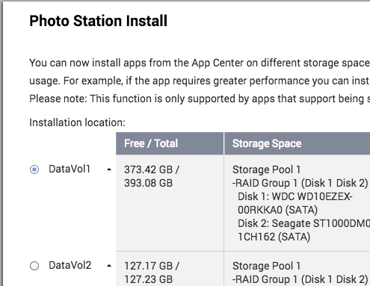
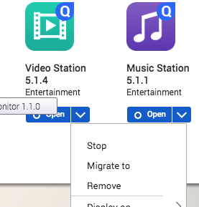
QPKG 的參數設定
QPKG_VOLUME_SELECT | 使用可以選擇安裝或者遷移的磁碟區 0: 不支援 1: 支援安裝時選擇磁碟區 2: 支援遷移時選擇磁碟區 3: (1+2) 支援安裝與遷移 時選擇磁碟區
QPKG_VISIBLE | 誰可以看見 QPKG? 1(default): 僅系統管理員 2: 所有 NAS 的使用者
QDK_DATA_DIR_ICONS | QPKG 圖示的放置路徑
Notes:
[Chris]
這邊還有更多的選項你可以設定。
包含在安裝及遷移時是否可以選擇磁碟區。
以及哪些使用者可以看見你的 App 等等。

Slide 18
開發 NAS 與 Linux 應用程式之間的差異
 | NAS 應用程式 | 一般 Linux 應用程式
套件格式 | 單一 QNAP 專屬 QPKG 格式 | 繁多 yum, rpm, apt, dpkg
Toolchain | 統一標準 由 QNAP 提供 | 多種工具 由平台廠商提供
SDK 支持 | 多樣 QNAP SDKs 選項 Linux 函式庫以及 QNAP HTTP APIs | 標準 Linux 函式庫 Linux 函式庫
使用者介面 | 多樣 QTS 整合選項 與 QTS 整合或由開發者自行設計 | 自行設計 開發者自行設計
Notes:
[Felix]
在開發 QNAP NAS 的應用程式跟開發 Linux 的應用程式有什麼不同呢？
在 QNAP, 我們使用 QPKG 來當作是套件的格式, 而在 Linux 中, 則是會根據不同的發行版而有不同的格式。他們有 Yum, RPM, APT 跟 DPKG。
如果開發者需要 toolchain, QNAP 有提供。如果是 Linux 的話, 則必須跟開發平台的廠商索取。
在 SDK 的部分，QNAP有 Linux 函式庫以及 QNAP HTTP APIs。 Linux 的話, 則使用 linux library.
在使用者介面與體驗的部分, 你可以與 QTS 的介面整合, 或者是自行設計。在 Linux 的話則是自行設計。

Slide 19
開發 NAS 與 Linux 應用程式之間的差異
 | NAS 應用程式 | 一般 Linux 應用程式
軟體商店 | 統一軟體商店 方便的 QNAP App Center | 眾多 套件管理程式
儲存功能整合 | 強大的 QTS 儲存功能 圖形化介面、RAID 管理、快照... | Linux 內建 LVM, RAID
內建功能 | 多元 除 Linux 內建功能外，還有 QNAP 內建功能 (Web Server, File Station...) | Linux 內建 Compression, Transcode..
技術支援 | 原廠支援 + 論壇 QTS 支援平台 (Helpdesk), QNAP/Linux 論壇 | 論壇 Linux 論壇
Notes:
[Felix]
在軟體商店的部分, QNAP 擁有 QNAP App Center, 而如果是 Linux 的話, 則是使用套件管理程式。
在儲存功能的整合部分, QNAP 擁有強大的 QTS Storage. 而 Linux 則是只有內建的功能, 像是 LVM, RAID。
在內建的功能的部分, QNAP 除了可以使用 Linux 內建的功能, 像是壓縮, 轉檔功能。 也可以使用豐富的 QNAP 內建功能, 像是 Web Server, Music Station, IOT 等等。而 Linux 的話則是只使用 Linux 內建的功能。
在技術支援的部分的話, QNAP 提供了支援平台 Helpdesk, 以及 QNAP 與 Linux 的論壇。 Linux 的話則是只有 Linux 的論壇的部分。
(Helpdesk 是 QNAP 原廠的支援管道)

Slide 20

NAS SDK - 更多開發細節
Toolchain
Toolchain 是一組用來協助程式開發的工具，用來處理複雜的開發工作以及建置應用程式。
您可以在許多的 NAS 平台上開發原生的應用程式，如：x86 及 ARM 架構平台。
  QNAP HTTP APIs
使用 QNAP 的 HTTP APIs 可以幫助您使用內建的功能，包含檔案管理、帳號管理以及儲存裝置的管理等等。
將您的 QPKG 上架至 QNAP App Center
  讓全世界的使用者都能看到並安裝使用您的 QPKG。
Notes:
[Chris]
這邊還有一些 NAS SDK 的詳細資料。
我們提供 toolchain, 方便你們開發原生的應用程式在不同的 NAS平台當中, 包含 x86 平台以及 arm 平台。
我們也有提供 QNAP HTTP API 來讓開發者可以使用 QNAP 內建的功能。
最後則是當開發者完成 NAS App 的開發後, 可以選擇將 QPKG 上架到 QNAP App Center. 將會有許多的QNAP NAS 使用者會看到你們的應用程式, 並且開始安裝及使用你們的應用程式。

Slide 21
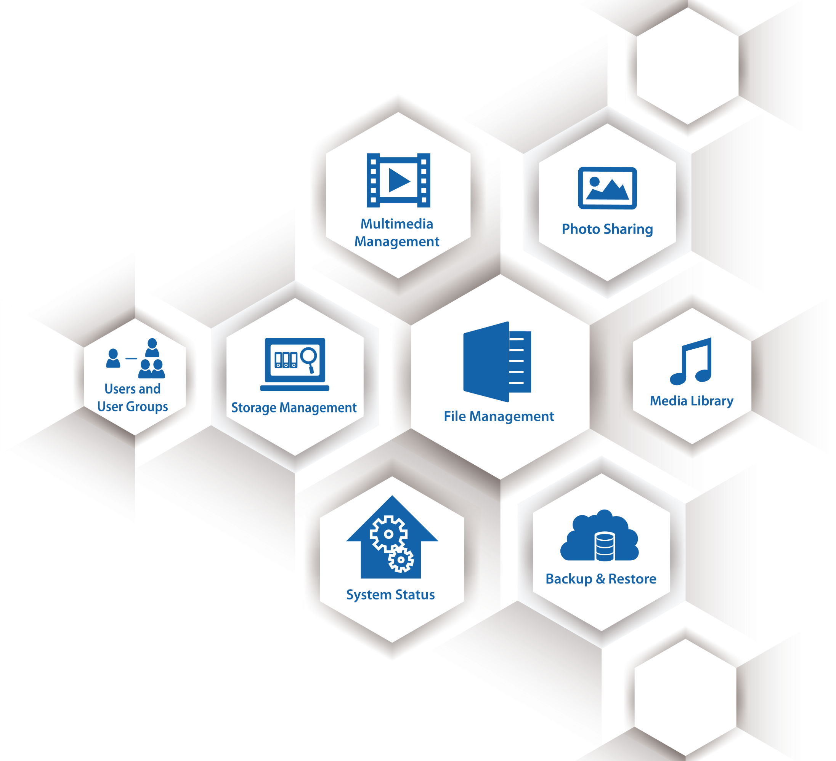
QNAP 的 HTTP APIs
Authentication
Backup & Restore
File Management
Multimedia Management
Music Station
Photo Station
Shared Folders
Storage Management
System Status
Users and User Groups
...
Notes:
[Chris]
透過 QNAP 的 HTTP API, 你將可以使用許多 QNAP NAS 內建的功能。
包含身份認證, 備份與還原你的資料, 檔案管理等等。
我們也有提供多媒體的功能, 資料分享的功能。
你也可以透過 API 來查看 NAS 系統的狀態。
這些都是 QNAP 所提供的內建功能, 你並不需要自行開發。
如果您想知道這些API的細節, 或是需要一些文件, 歡迎聯絡我們。

Slide 22


上架至 QNAP App Center
開發者: 開發您的 QPKG。
開發者: 在 NAS 中安裝 Helpdesk (支援平台) 應用程式。
開發者: 將您的 QPKG 以及必要資訊透過 Helpdesk 傳送給 QNAP。
QNAP: 開始審閱 / 測試您的 QPKG。
QNAP: 將您的 QPKG 上架至 QNAP App Center。
所有使用者: 搜尋、安裝、並享受您所開發的NAS 應用程式。
Notes:
[Felix]
當你準備好提交你的應用程式給 QNAP, 流程上大致有以下的步驟。
首先你必須先開發好你的 QPKG
然後你必須在你的 QNAP NAS 中安裝支援平台 Helpdesk
接下來你必須填一些關於你的應用程式的必要資訊, 並透過 Helpdesk 來傳送你的 QPKG
當 QNAP 收到你的 QPKG 之後, 我們將會開始檢視與測試你的應用程式
當一切都順利之後, QNAP 就會將你的應用程式上架到 QNAP App Center 當中。
接下來就會有許多的 QNAP NAS 使用者會發現你的應用程式, 並開始安裝, 使用你的應用程式。

Slide 23
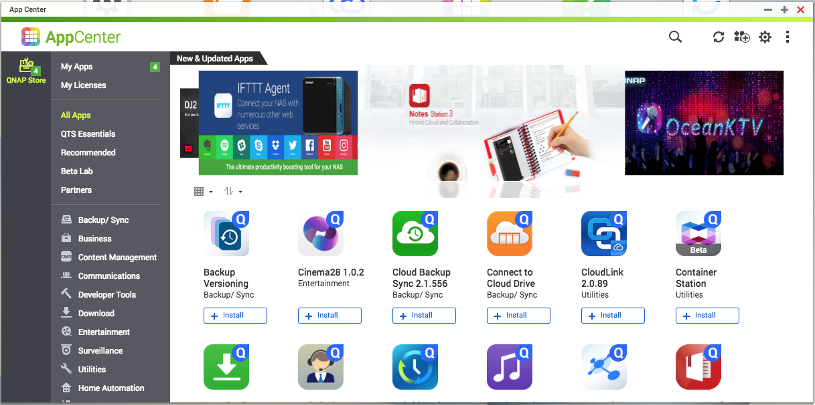
在 QNAP App Center 中閃閃發亮吧！
在您完成應用程式開發後，您可以聯繫我們來協助您將應用程式上架到 QNAP App Center 中。將有許多 QNAP NAS 使用者會看到您的應用程式！
Notes:
[Felix]
當你把應用程式上架到 QNAP 後, 你將會成為 QNAP 的合作夥伴。你的應用程式也會在 QNAP App Center 中展露頭角。

Slide 24
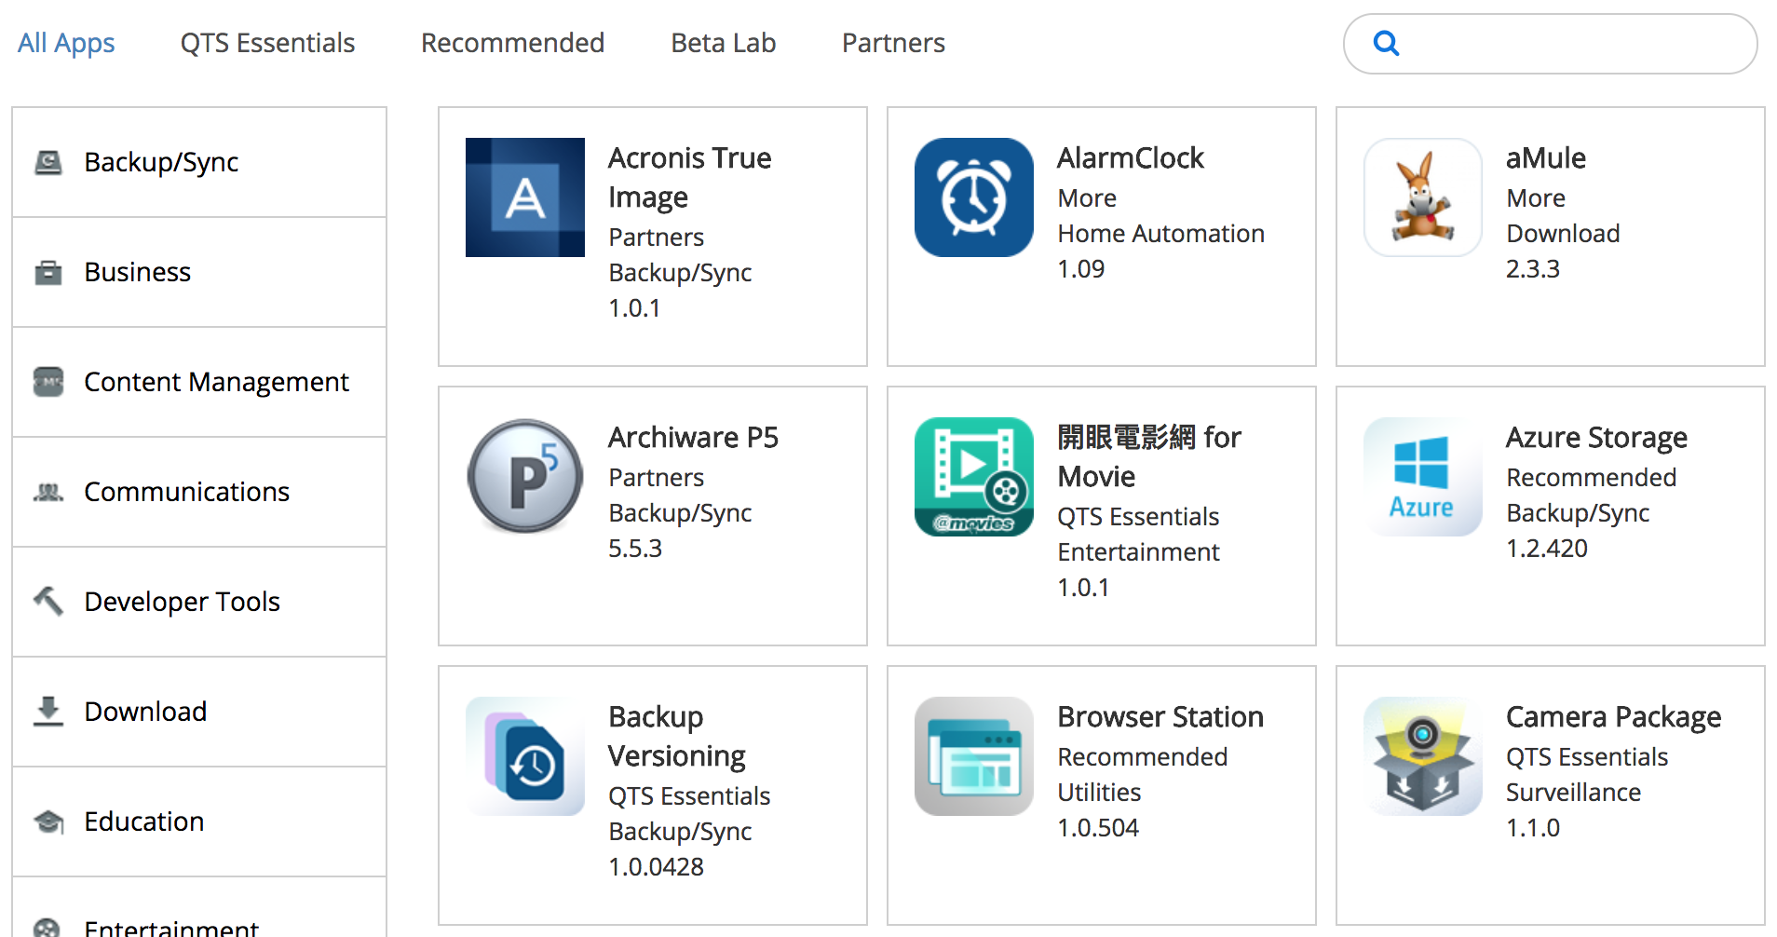
QNAP 官網中的 QNAP App Center
Notes:
[Felix]
你也可以透過 QNAP 網站上的 QNAP App Center 來探索不同的 NAS 應用程式。

Slide 25
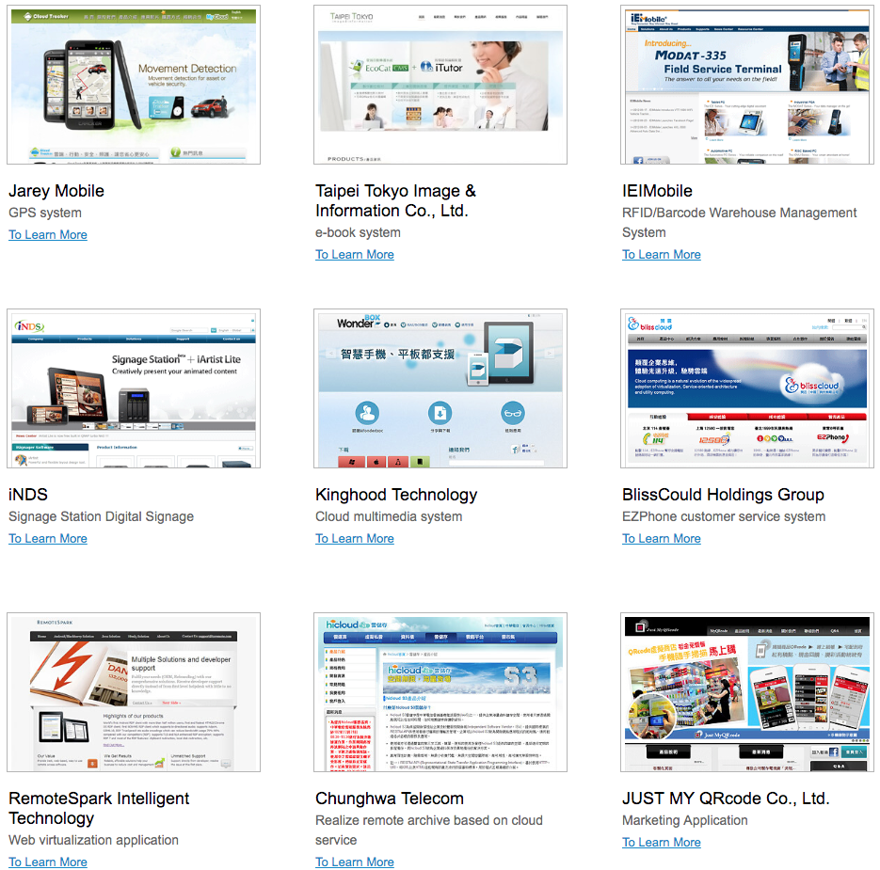
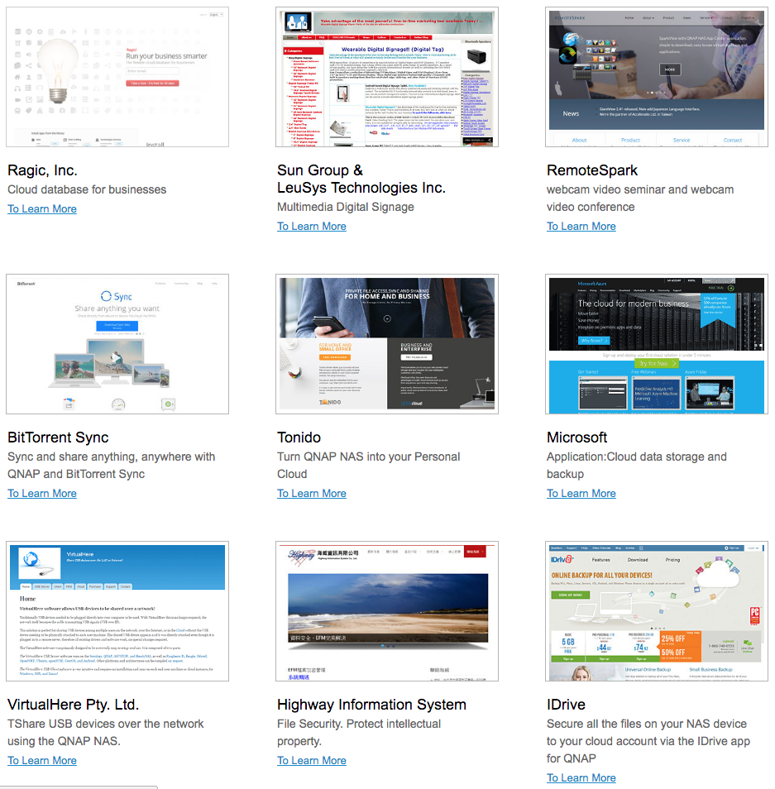
合作夥伴們的成功案例
目前已有許多合作夥伴們的成功開發案例。將您的應用程式與 QNAP NAS 整合真的十分容易。
Notes:
[Felix]
目前已經有一些第三方合作廠商與 QNAP NAS 整合的成功案例，開發 QNAP 的應用程式真的很容易。請上 QNAP 的網站來查看這些案例。

Slide 26
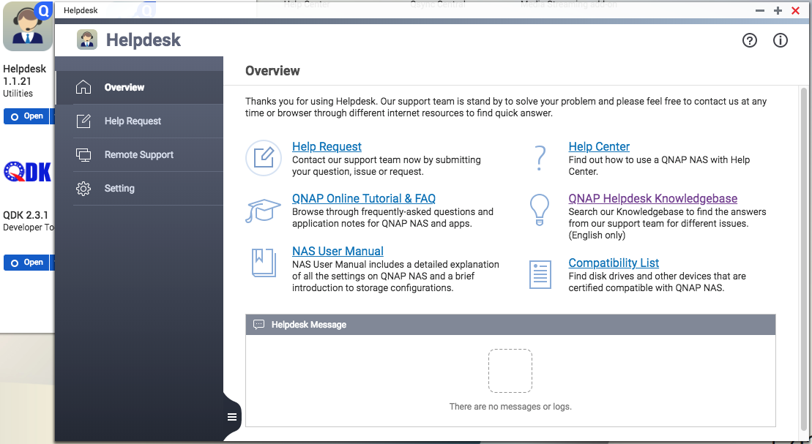
如果您有技術上的問題，請聯繫我們
Notes:
[Felix]
如果你有任何技術上的問題, 關於如何開發 QNAP 的應用程式，請透過支援平台 Helpdesk 來聯繫我們。

Slide 27
使用 QNAP 開發平台是您最好的選擇!
©2018著作權為威聯通科技股份有限公司所有。威聯通科技並保留所有權利。威聯通科技股份有限公司所使用或註冊之商標或標章。檔案中所提及之產品及公司名稱可能為其他公司所有之商標 。

